Slide 1


Bases de datos
Johan Sebastian Piña Duran
Ingeniero & científico de datos

Slide 2
Titulo
Here’s what you’ll find in this Slidesgo template:
A slide.
A thanks slide
A resources Instructions for use.
Final slides with:
The fonts and colors used in the template.
A selection of illustrations. You can also customize and animate them as you wish with the online editor. Visit Stories by Freepik to find more.
More infographic resources, whose size and color can be edited.
Sets of customizable icons of the following themes: general, business, avatar, creative process, education, help & support, medical, nature, performing arts, SEO & marketing, and teamwork.
You can delete this slide when you’re done editing the presentation.

Slide 3
Contenido de la clase
01
02
03
04
Presentación
Conocer un poco de lo que hacemos…
Contenido del curso
Que vamos a trabajar!
Repaso de sentencias
Sentencias básicas de SQL
Documento trampa
Plataforma de trabajo
Servicios de Cloud
Taller

Slide 4
01
Presentación
Conocer un poco de lo que hacemos

Slide 5



People Contact

Slide 6
02
Contenido
Qué vamos a aprender en el curso

Slide 7
¿Qúe vamos a ver en este curso?
Normalización de bases de datos
Funciones avanzadas
Admin y Apps
Normalizar / desnormalizar
Elementos de administración
Agregación y vistas
Ver documento: Contenido del curso

Slide 8
03
Repaso
Revisamos los conceptos adquiridos

Slide 9
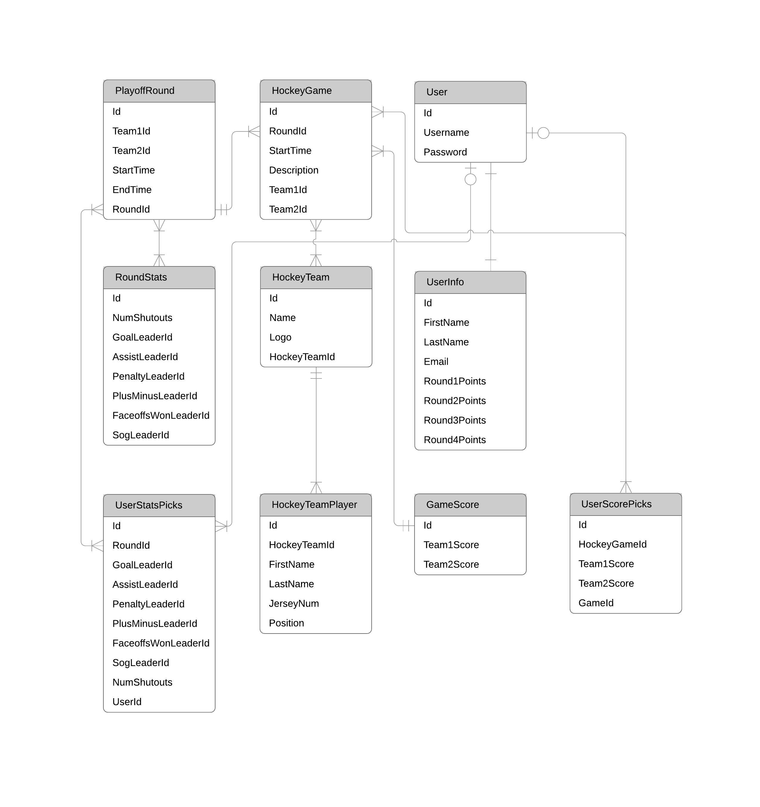
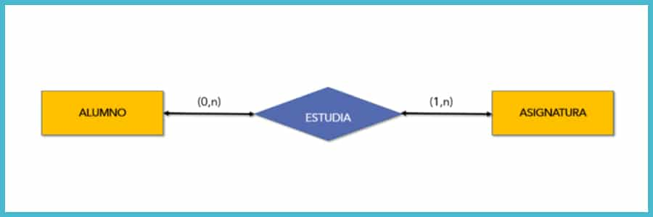
Diagrama Entidad relación

Slide 10
Sentencias básicas
Crear una base de datos
Eliminar una base de datos
01
02
Seleccionar una base de datos
Crear una tabla
03
04
Downloads - DB Browser for SQLite (sqlitebrowser.org)

Slide 11
Sentencias básicas
Eliminar una tabla
Insertar registros
05
06
Leer todos los registros
Sentencia where
Para extraer o eliminar datos
07
08

Slide 12
Sentencias básicas
Crear una llave primaria
Crear una llave foránea
09
10
Ordenar los resultados
Joins entre tablas
11
12

Slide 13
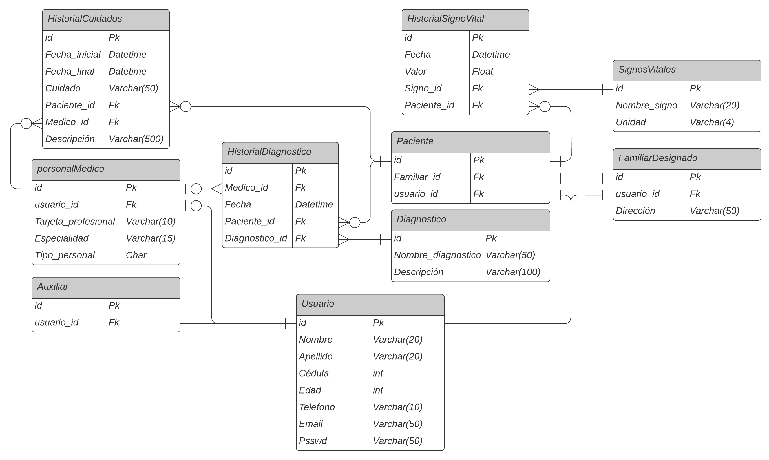

Creemos las tablas de una base de datos tomando como base el diagrama ER

Slide 14
Actividad
Deben elaborar un documento resumen con las sentencias más usadas, mostrar como se usa con un ejemplo y su respectiva sintaxis
Deben entregar un documento en PDF con esta información.

Slide 15
04
Veamos un video
Cómo elegir una base de datos - YouTube

Slide 16
05
Cloud
Veamos que es el cloud

